Slide 1



Z energetsko prenovo tudi do boljše požarne varnosti stavbe
Milena Uzar, IZS TP 0759
Bureau Veritas, d.o.o. & MOLAND+, d.o.o.

Slide 2




Z energetsko prenovo tudi do boljše požarno varnosti stavbe
VSEBINA PREDSTAVITVE
    ENERGETSKA PRENOVA, POŽARNA VARNOST IN ZAKONODAJA
    ODGOVORNOSTI IZVAJALCEV IN UPRAVLJALCEV OBJEKTOV
    POŽARNA VARNOST PO TSG-1-001:2019
    POŽARNA VARNOST PO TUJIH PREDPISIH IN INŽENIRSKIH METODAH
    ELABORAT, NAČRT, ŠTUDIJA OZ. SPRIČEVALO POŽARNE VARNOSTI V PRAKSI

Slide 3

Energetska prenova, Požarna varnost in zakonodaja
    Gradbeni zakon
    Zakon o varstvu pred požarom
    Pravilnik o požarni varnosti v stavbah
    Pravilnik o učinkoviti rabi energije v stavbah
    ....

Slide 4
Gradbeni zakon
    3. člen
    41. vzdrževanje objekta so dela, namenjena ohranjanju uporabnosti in vrednosti objekta ter izboljšave, ki upoštevajo napredek tehnike, zamenjava posameznih dotrajanih konstrukcijskih in drugih elementov ter inštalacijski preboji;
    5. člen
    (gradnja brez gradbenega dovoljenja)
    1) Ne glede na prejšnji člen gradbeno dovoljenje za gradnjo in prijava začetka gradnje nista pogoj za:
    - enostaven objekt, vzdrževanje objektov in vzdrževalna dela v javno korist, …
    17. člen
    (7) Zunanje stene in strehe objektov, ločilne stene, skupaj z vrati, okni in drugimi preboji, morajo zmanjšati nevarnost širjenja požara na sosednje objekte.

Slide 5
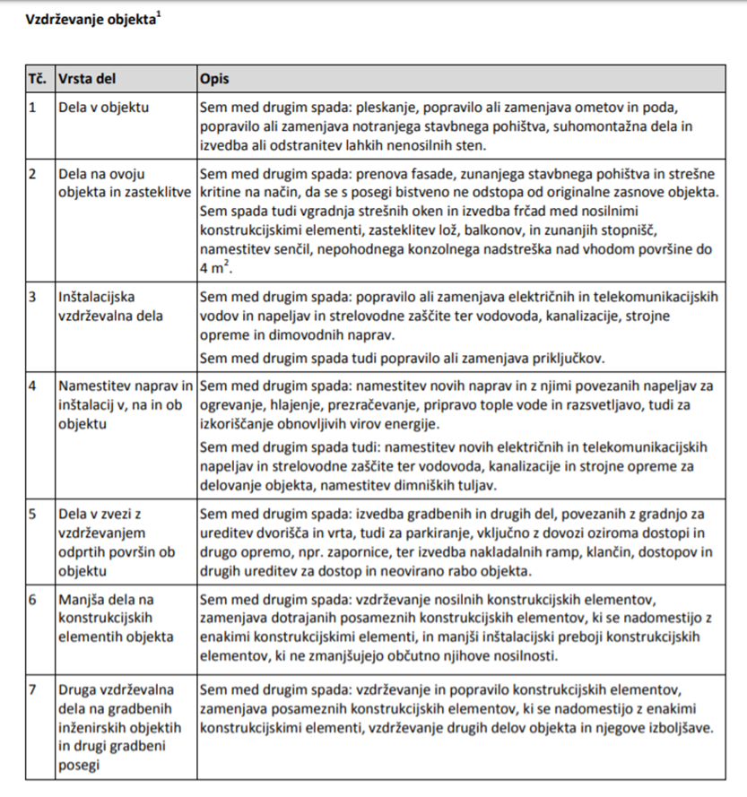

Uredba o razvščanju objektov
Priloga 2

Slide 6
Zakon o varstvu pred požarom
Pravilnik o požarni varnosti v stavbah
    Požarna varnost ob rekonstrukciji in vzdrževanju objektov se ne sme zmanjšati
    Zunanje stene in strehe stavb morajo biti projektirane in grajene tako, da je z upoštevanjem njihovega odmika od relevantne meje omejeno širjenje požara na sosednje objekte.
    Za omejitev hitrega širjenja požara po stavbi morajo biti uporabljeni taki gradbeni materiali oz. proizvodi, ki se težko vžgejo, v primeru vžiga dajejo nizke količine toplote in dima ter omejujejo hitro širjenje požara po površini.
    Projektiranje po 7. členu pravilnika – uporaba TSG – 1-001:2019
    Projektiranje po 8. členu pravilnika – uporaba inženirskih metod, uporaba tujih predpisov

Slide 7
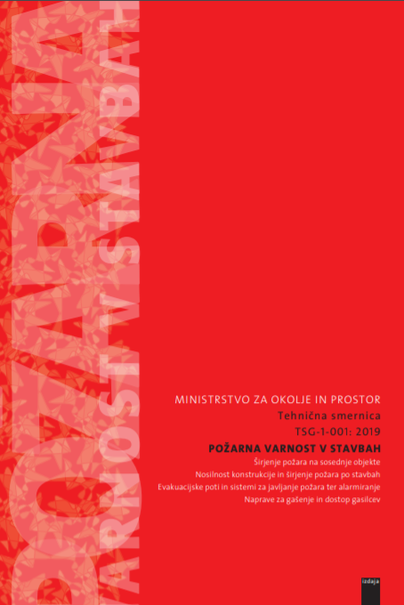
Pomen in vloga tehnične smernice
TSG-1-001:2019 Požarna varnost v stavbah
Uporaba TSG 7. člen pravilnika - NI obvezna
MHHR
Muster-Hochhaus-Richtlinie
MBO
MusterBau Ordnung
ZVPoz
Zakon o varstvo pred požarom
Uporaba tujih predpisov, standardov in inženirskih metod 8. člen pravilnika npr.
MBO MHHR
MusterBau Ordnung Muster-Hochhaus-Richtlinie
VDI, VKF, VdS, ....

Slide 8

Odgovornosti izvajalcev in upravljalcev
Pri prenovah oz. vzdrževalnih delih ko pridobitev gradbenega dovoljenja ni potrebna, je potrebno upoštevati gradbene predpise.
Če ni projekta PZI je vsa odgovornost izvedbe na izvajalcu.
Naročnik del (npr. upravnik večstanovanjske stavbe) je tudi investitor.
Vsaka fizična in pravna oseba, samostojni podjetnik posameznik in posameznik, ki samostojno opravlja dejavnost, je v skladu z ZVPoz kazensko in odškodninsko odgovoren za neizvajanje ukrepov varstva pred požarom ter za posledice, ki zaradi tega nastanejo.
Odgovornost naročanja, izbira najcenejšega izvajalca?

Slide 9
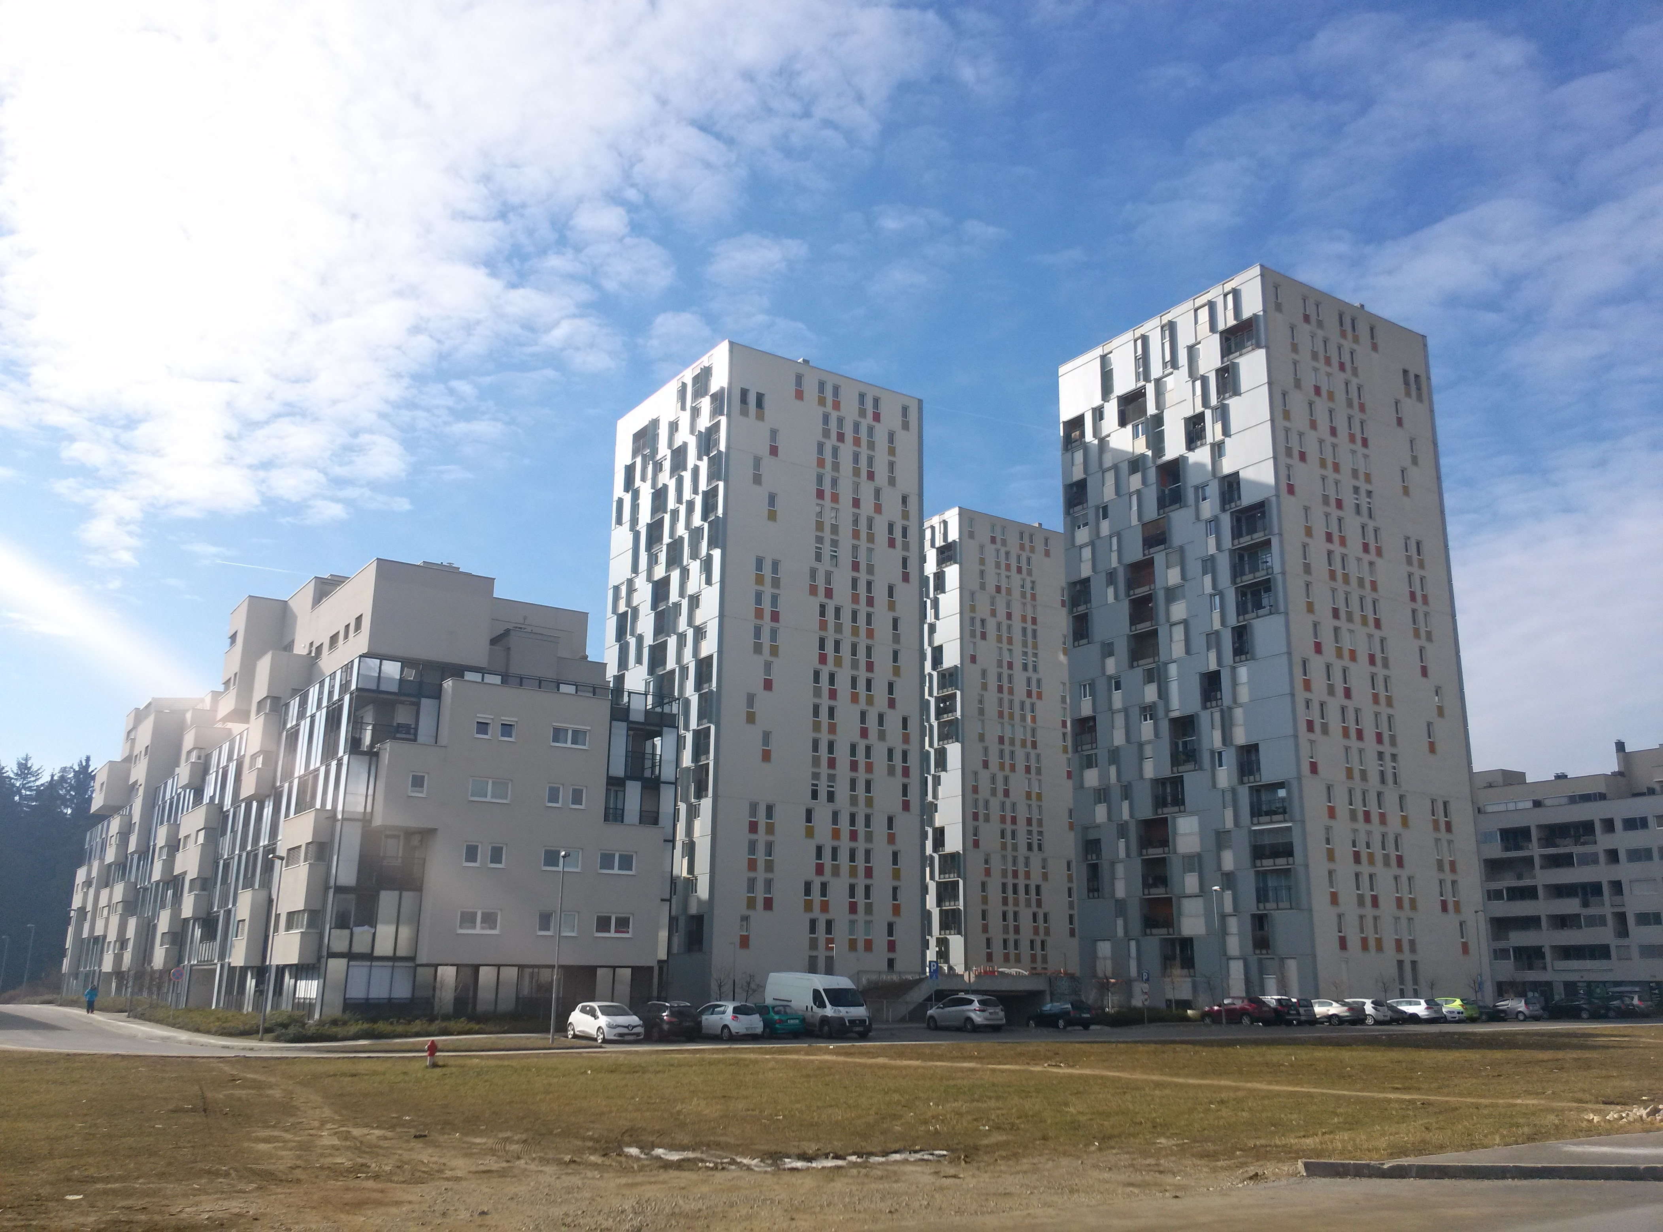
Lastnosti ovoja - fasade
  Kaj določa lastnosti fasade?
    CC-SI klasifikacija namembnost objekta
    Odmik od relevantne meje oddaljenost sosednjih objektov
    Višina stavbe h<10m, Hotel Intercontinental LJ – h=81,5m
    Visoke stavbe h > 22m, World trade center LJ – h=72m
    Visoke stavbe h<60m in >60m – drugačne zahteve Betnavski park MB – 3 stolpnice h=67m
    Višina stavbe se po TSG meri od srednje višine kote raščenega terena, ki se ga objekt dotika, do srednje višine strešne konstrukcije.
    Višina stavbe se po MBO je višina zgornje strani poda najvišje etaže, v kateri se lahko zadržujejo ljudje, nad povprečno višino terena.
    Obstoječi koncept
    delitev stavbe na požarne sektorje
    vsaka etaža? (bruto tlorisna površina)
    zaščitena stopnišča, zaščiteni hodniki
    vertikalne povezave (dvigala, jaški,…)
    deli stavb z različnimi namembnostmi (različne požarno obremenitve)

Slide 10
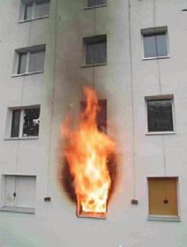
Prenos požara po zunanji steni stavbe
  Požarne lastnosti proizvodov, iz katerih je zunanji ovoj stavbe, so pomembne tako zaradi širjenja požara med objekti kot zaradi širjenja požara po fasadi ene stavbe.
  Zunanji ovoj stavbe (stene in streha stavbe) mora biti projektiran in zgrajen tako, da se zaradi toplotnega sevanja ali gorenja požar v določenem času ne more prenesti po zunanji steni ali strehi.
  Ogenj in toplota se iz prostora širita skozi odprtine na prosto predvsem navzgor. Plamen navadno zajame gorljivo fasado nad odprtino, zato je smiselno predpisati ukrepe predvsem za del fasade nad odprtinami. Če se bo požar brez ovir širil prek fasade, obstaja velika verjetnost, da se bo razširil tudi v zgornja nadstropja.
  Mineralne volne so povsem negorljive in sodijo v razred A, zato lahko z njimi izoliramo tudi najvišje stavbe. S polistireni (EPS in XPS), ki imajo zaviralce ognja in so uvrščeni v razred E, pa lahko izoliramo stavbe, ki niso višje od 22 metrov.
razred D

Slide 11
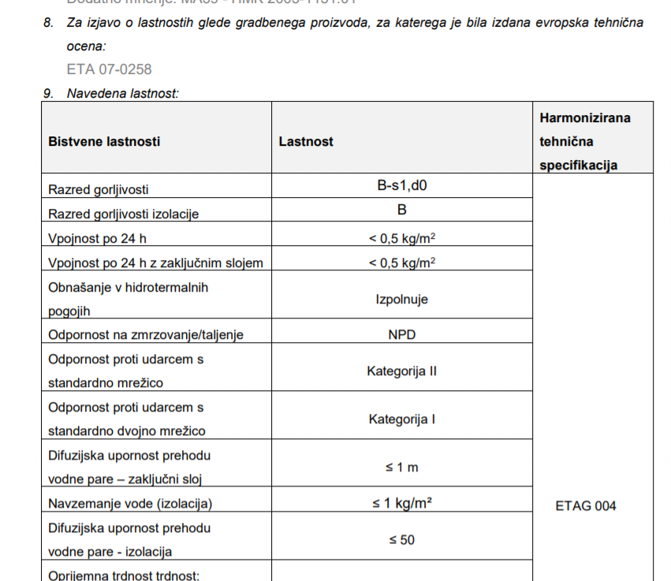
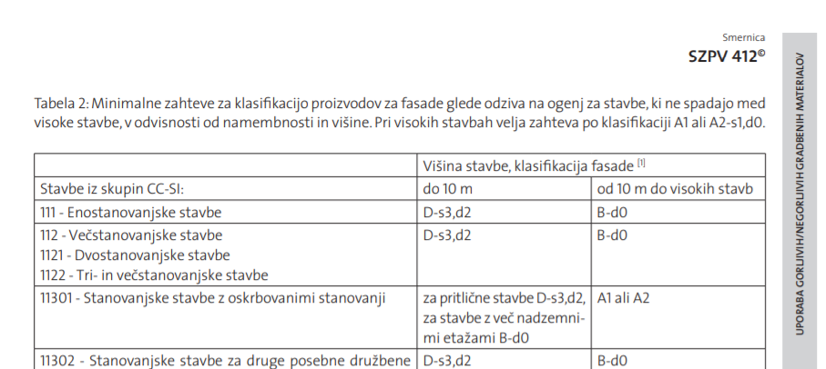
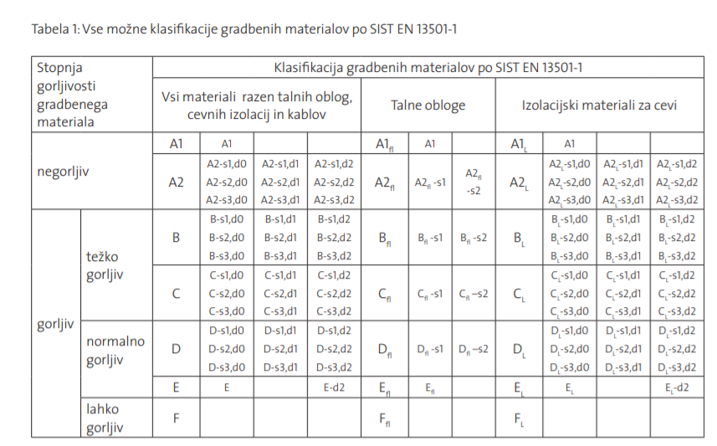
ETICS
Ne glede na določila v tabeli 2 morajo biti tudi pri stavbah, visokih do 10 m, ki so po višini ločene na več požarnih sektorjev, obloge zunanjih sten najmanj razreda B-d0 (lahko so tudi A1, A2-s1,d0 ali B-d0).
Kompozitni sistem za zunanjo toplotno izolacijo stavbe (ETICS) razreda najmanj B-d0 se uporablja za:
stavbe z višino do 10 m ni omejitev,
stavbe z višino od 10 do 22 m in je zahtevana požarna ločitev med etažami. Širjenje požara se v predelu nad okni ali vrati (na nivoju medetažne plošče) omeji tako, da se pas gorljive izolacije zamenja z negorljivo izolacijo višine najmanj 40 cm po celotnem obodu stavbe.
negorljiva izolacija mora biti pritrjena s sidri. Zamenjava gorljive izolacije z negorljivo ni potrebna, če je sloj izolacije tanjši od 5 cm.
Primer: Fasada je klasificirana kot celota, to so vsi fasadni sloji skupaj z izolacijo (fasadni sistem). V Izjavi o lastnostih fasadnega sistema je zapisan razred odziva na ogenj fasadnega sistema in toplotne izolacije.

Slide 12
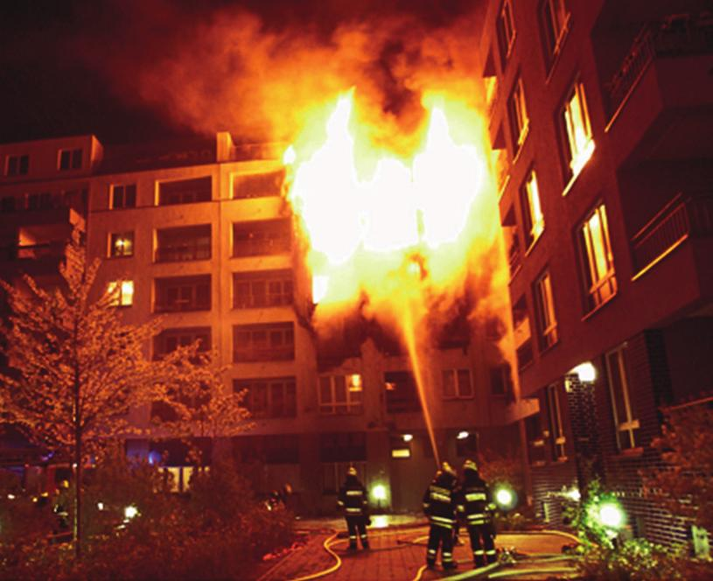
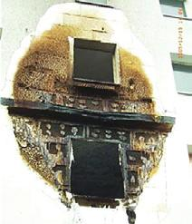
EPS (ekspandirani polistiren) in
XPS (ekstrudirani polistiren)
    EPS se zelo težko vname in je potrebne zelo veliko energije, da bi sam gorel naprej. Temperatura vžiga 480°C.
    Pri 200 °C se začne taliti, cediti po zidovih, v fasadi nastane votlina, zato se toplota laže prenaša v notranjost, zaradi segrevanja v omet pronicajo gorljivi plini.
    Praksa je pokazala, da če je fasada z izolacijo iz EPS pravilno vgrajena, torej če so izolacijske plošče in mrežica pravilno lepljene, se EPS ne bo vnel, se bo pa talil.
    Fasadne obloge se preskušajo kot celota. Primer fasada z EPS, ki ima odziv na ogenj razreda E, skupaj z zaključnimi sloji v razredu B. Končna klasifikacija take fasade je npr.
    B-s2,d0 ali B-s1,d0.

Slide 13
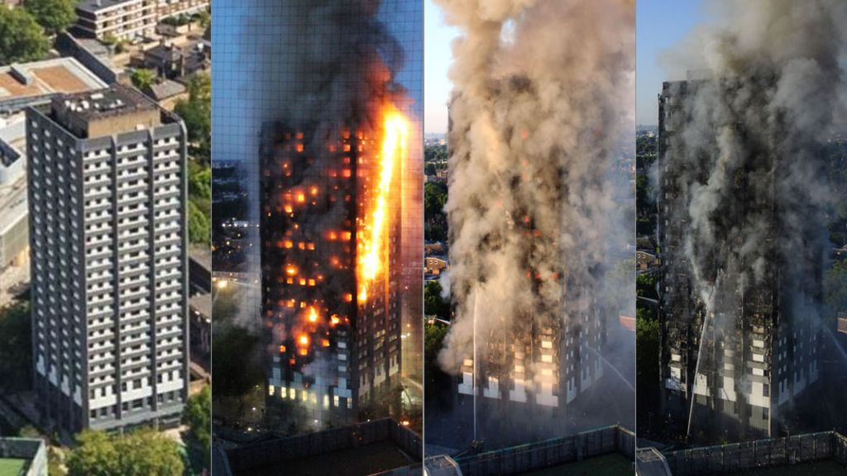
Grenfell Tower 14.6.2017 London
Začetek gorenja v kuhinji IV. nadstropje.
V 30-ih minutah je bila celotna stolpnica v plamenih.
Napake pri sanaciji fasade stavbe:
Uporabili so gorljiv material za zelo visoko stavbo, poleg tega pa so izvedli prezračevano fasado z gorljivo toplotno izolacijo in zunanjo oblogo.
Zunanja obloga ščiti izolacijo proti vremenskim, vplivom, predvsem dežju, torej je tudi preprečevala polivanje po goreči izolaciji.
Obenem je odgorevala tudi zunanja obloga iz aluminijastih kompozitnih panelov (ACP), ki so imeli sredico iz kapljajočega PE.
Umrlo 72 ljudi

Slide 14
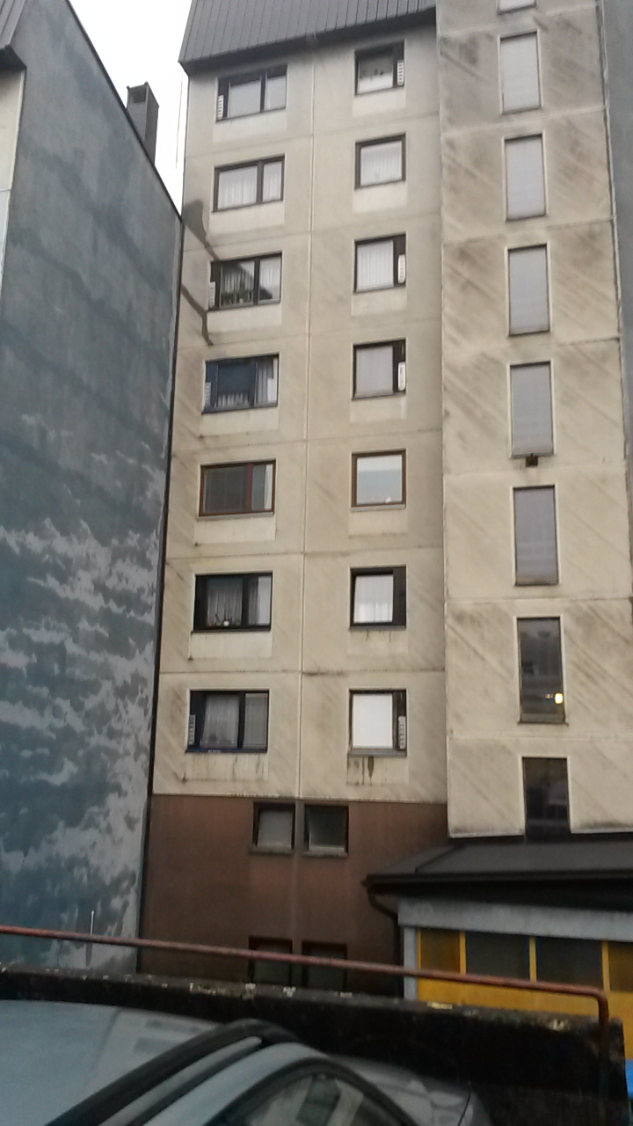
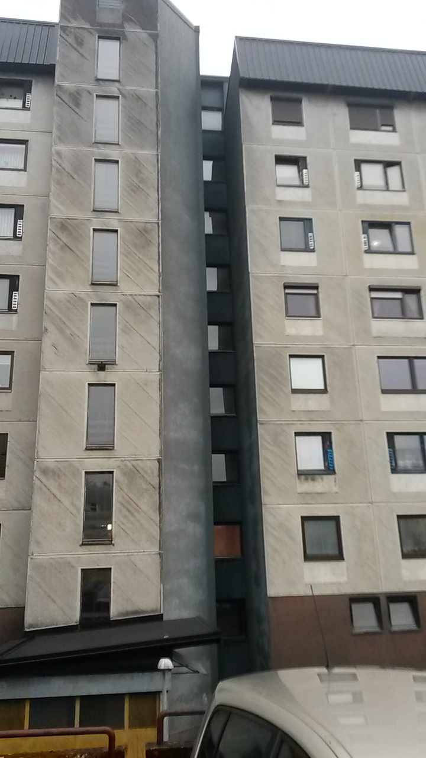
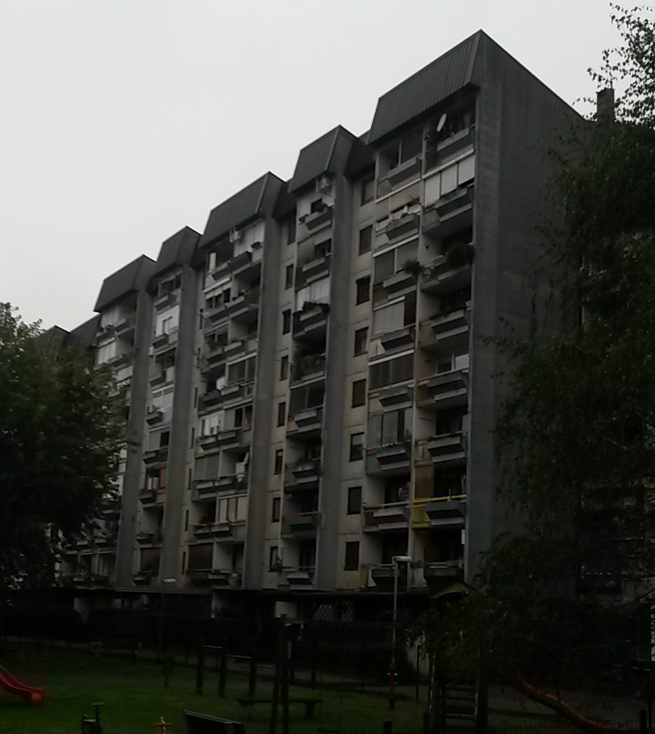
Pomen elaborata – načrta v praksi

Slide 15
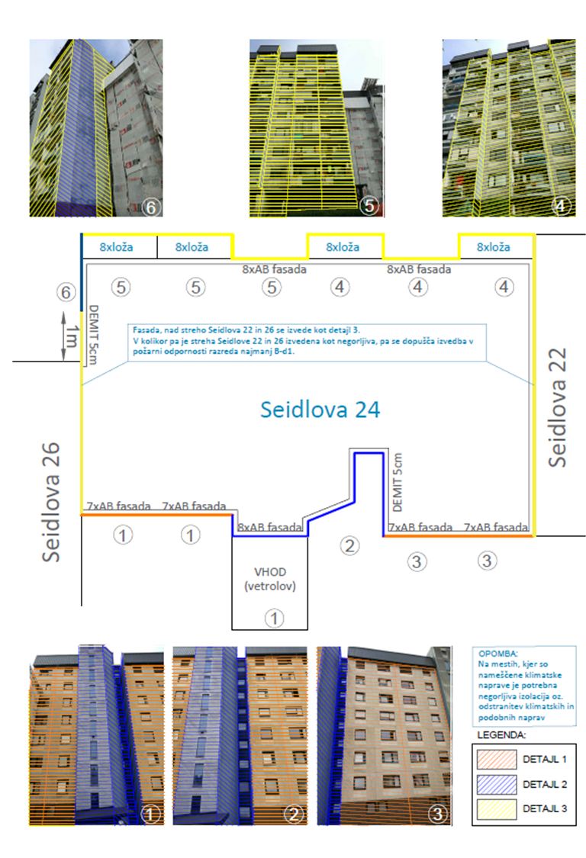
Pomen elaborata – načrta v praksi
Etažnost KT+PT+7ND
Višina: Na S strani objekta h<22m (merjeno od terena, kota 0.00 PT do zgornje strani poda zadnje bivalne etaže je 20,3m);
Višina severne fasade do atike je 22,8m.
Na J strani objekta (merjeno od tal najnižje etaže, do zgornje strani poda zadnje bivalne etaže je 21,5m). Višina južne fasade do atike pa je 24,0m.
Možnosti za nekontrolirano razširitev požara:
- skozi požarno neodporne steklene površine (stanovanja, kleti),
- preko lož in balkonov,
- klimatske in druge el. naprave ter odprtine na fasadi,
- iz nižjega dela stavbe (streha vetrolova – nad vhodom, iz strehe predmetnega objekta po fasadi na sosednji stavbi ob požarnih mejah).
Fasada:
modro – betonske površine toplotno izolirane 5cm po sistemu demit;
naravna barva betona – montažna obešena fasada v sestavi 8 cm beton + 6 cm EPS toplotna izolacija + 6 cm rastriran fasadni beton;
lože, balkoni – proti notranjosti izolirani s toplotno izolacijo 5cm po sistemu demit. Ograje sestavljajo betonska korita in kovinska ograja.

Slide 16
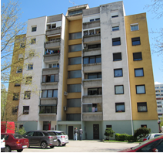
Pomen elaborata – načrta v praksi
etažnost: PT + 7 etaž + strojnica
- namembnost:
PT – vinoteka + poslovni prostori + kleti
stanovanjskih etaž – skupaj 34 stanovanj
Strojnica dvigala
- zunanji gabariti h<22m (merjeno od terena, kota 0.00 PT do zgornje strani poda najvišje etaže) cca 20,00m;
Del objekta za potrebe strojnice dvigala pa je nadvišan za cca 3,5m.
- fasada:
Je izvedena s klasičnim apneno cementnim ometom, s toplotno izolacijo (kombi plošče) debeline od 5 do 10 cm.
- odmiki:
na S, J, Z so sosednji objekti odmaknjeni več
kot 10 m
V – obravnavani objekt je od trgovskega objekta na najbližjem delu odmaknjen le cca 1,20m.

Slide 17

Prednosti elaborata, PZI načrta, študije
S sodelovanjem z odgovornim projektantom IZS TP za ŠPV
- Ugotovimo dejansko stanje stavbe (požarni sektorji, odmiki, dostopi, …)
- Izberemo ustrezne materiale, sisteme, v ustreznem razredu požarne odpornosti
- Upoštevamo delitev na požarno sektorje
- Lažja odločitev investitorja (najnižja cena?)
- Požarna varnost objekta se ne zmanjša (izjava)
- Odgovornost zmanjšana na minimum, ….

Slide 18



HVALA ZA VAŠO POZORNOST!
KONTAKTI ZA DODATNE INFORMACIJE
MOLAND+
Bureau Veritas, d.o.o.
www.bureauveritas.si
tel. 01 4757 600
MOLAND+, d.o.o.
Milena UZAR
gsm 051 693 469
GRADIMO
SVET ZAUPANJA

